Slide 1
耿蕾蕾
胡鹏

Slide 2
第一章：绪论

Slide 3
大纲
引言
基本术语
假设空间
归纳偏好
发展历程
应用现状

Slide 4
机器学习—引出
傍晚小街路面上沁出微雨后的湿润，和熙的细风吹来，抬头看看天边的晚霞，嗯，明天又是一个好天气。走到水果摊旁，挑了个根蒂蜷缩、敲起来声音浊响的青绿西瓜，一边满心期待着皮薄肉厚瓢甜的爽落感，一边愉快地想着，这学期狠下了工夫，基础概念弄得清清楚楚，算法作业也是信手拈来，这门课成绩一定差不了!
发现这里涉及很多基于经验做出的预判：
为什么看到微温路面、感到和风、看到晚霞，就认为明天是好天呢?
因为，我们在生活中已经遇见过很多类似情况，头一天观察到”微温路面、感到和风、看到晚霞”，第二天天气通常会很好.
为什么色泽青绿、根蒂蜷缩、敲声浊晌，就能判断出是正熟的好瓜?
因为我们吃过、看过很多西瓜，所以基于色泽、根蒂、敲声这几个特征我们就可以做出相当好的判断。
小明从以往学习经验知道，下足了工夫、弄清了概念、做好了作业，自然会取得好成绩.
小明为什么能做出有效的预判?
因为，小明通过对已积累经验的利用，对新情况做出有效的决策.

Slide 5
机器学习—定义、过程
机器学习 致力于研究
如何通过计算的手段，利用经验来改善系统自身的性能，从而在计算机上从数据中产生“模型”，并使用该模型对新的情况给出判断。
模型，泛指从数据中学得的结果。
使用学习算法（learning algorithm）
类别标记（label）
训练数据
模型
训练
决策树，神经网络，支持向量机，Boosting，贝叶斯网络，……
? = 是
新数据样本
(刘二, 公务员, 8万, …, ?)
类别标记未知

Slide 6
大纲
引言
基本术语
假设空间
归纳偏好
发展历程
应用现状

Slide 7
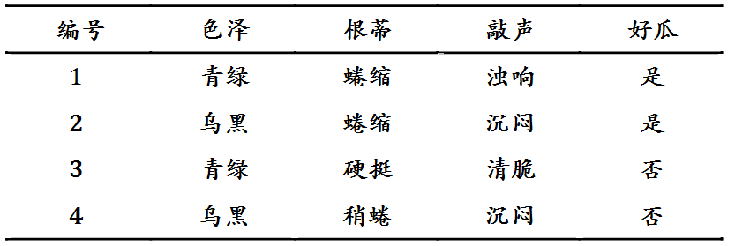
基本术语—数据
要进行机器学习，先要有数据。假定已收集了一批关于西瓜的数据：
特征 / 属性: 反映事件或对象在某方面的表现或性质的事项。
属性值: 属性上的取值，如青绿
数据集: 记录的集合
示例 / 样本：每条记录是关于一个事件/对象（西瓜）的描述
属性空间 / 样本空间 / 输入空间: 属性张成的空间.
如把“色泽” “根蒂” “敲声”作为三个坐标轴，张成一个用于描述西瓜的三维空间，每个西瓜都可在这个空间中找到自己的坐标位置.
由于空间中的每个点对应一个坐标向量，因此一个样本称为一个"特征向量"

Slide 8
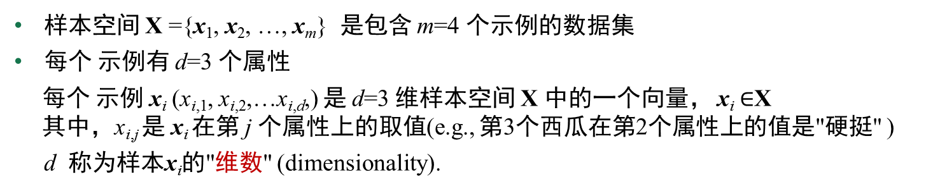
基本术语—数据
要进行机器学习，先要有数据。假定已收集了一批关于西瓜的数据：
数据集
特征/属性
示例/样本
样本空间 X ={x₁, x₂, …, x_{m}} 是包含 m=4 个示例的数据集
每个 示例有 d=3 个属性
每个 示例 x_{i} (x_{i,1}, x_{i,2},…x_{i,d},) 是 d=3 维样本空间 X 中的一个向量， x_{i} $∈$X 其中，x_{i,j} 是 x_{i} 在第 j 个属性上的取值(e.g., 第3个西瓜在第2个属性上的值是"硬挺" )
d 称为样本x_{i}的"维数" (dimensionality).

Slide 9
基本术语—学习
学习 / 训练，即从数据中学得模型的过程，这个过程通过执行某个学习算法来完成
下面给出了学习中相关的概念：
样例：拥有了标记信息的示例
标记: 关于示例结果的信息
训练集: 训练样本组成的集合
示例 / 样本
测试集
(x_{i}, y_{i}) 表示第 i 个样例，其中 y_{i} 是示例 x_{i} 的标记，Y 是所有标记的集合，亦称"标记空间 或 输出空间"

Slide 10
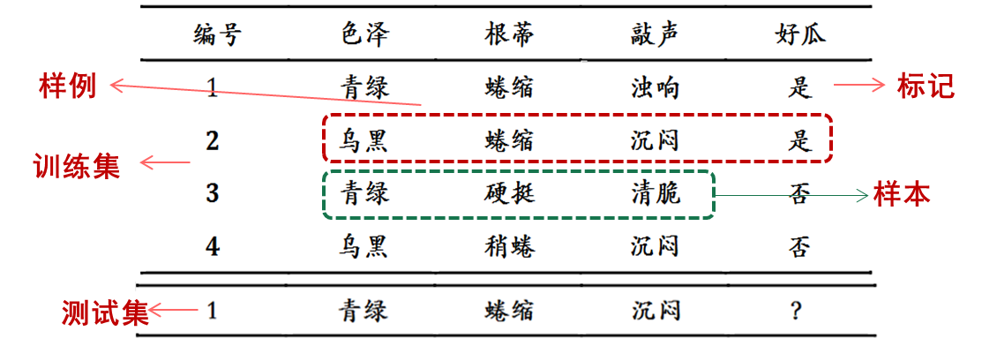
基本术语—学习
学习 / 训练，即从数据中学得模型的过程，这个过程通过执行某个学习算法来完成
通过建立“预测” 模型，可以获得训练样本的“结果”信息
例如 ( 色泽=青绿；根蒂=蜷缩；敲声=浊响 ) 对应了’好瓜’的标记信息
通过学习所获得的模型，对应了数据的某种潜在的规律，因此所获得的模型亦称"假设"
这种潜在的自身规律，则称为“真相 / 真实“ ，
学习过程就是为了找出或逼近真相.

Slide 11
基本术语—任务
根据预测目标的不同，学习任务可以分为 3 类：
分类: 预测值的是离散值
二分类: 正类（好瓜）；反类（坏瓜）
多分类: 冬瓜;南瓜;西瓜
回归: 预测值的是连续值
e.g.西瓜成熟度0.95 、0.37
分类和回归的预测任务是希望通过对训练集{(x₁, y₁) , (x₂, y₂) ,… (x_{m}, y_{m}) 进行学习，得到一个模型，
即建立一个从输入空间X 到输出空间Y的映射 f: X->Y.
使用学得的模型（或映射函数f ），对测试样本进行测试，可得到测试样本的预测标记 y=f(x)

Slide 12
基本术语—任务
根据预测目标的不同，学习任务可以分为3类：
分类: 预测值的是离散值
二分类: 正类（好瓜）；反类（坏瓜）
多分类: 冬瓜;南瓜;西瓜
回归: 预测值的是连续值
e.g.西瓜成熟度0.95 、0.37
聚类: 无预测值，即没有标记信息
聚类任务，即将训练集中的样本（如西瓜）分成若干组（称为 簇）。
这些自动形成的簇可能对应一些潜在的概念划分，例如“浅色瓜” “深色瓜”
需说明的是，在聚类学习中，“浅色瓜” “深色瓜”这样的概念，事先是不知道的，而且学习过程中使用的训练样本通常不拥有标记信息.
这样的学习过程，有助于我们了解数据内在的规律，利于更深入地分析数据.

Slide 13
基本术语—任务
根据预测目标的不同，学习任务可以分为3类：
分类: 预测值的是离散值
回归: 预测值的是连续值
聚类: 无预测值，即没有标记信息
根据训练数据是否拥有标记信息，学习任务又可以分为3类：
监督学习：分类、回归
无监督学习：聚类
半监督学习：两者结合

Slide 14
基本术语—泛化能力
机器学习的目标 是 使得学到的模型
既能很好的适用于训练集，又能很好的适用于“新样本”；
即便对聚类这样的无监督学习任务，也希望学得的簇划分能适用于没在训练集中出现的样本。
模型适用于新样本的能力为泛化 (generalization) 能力。
具有强泛化能力的模型，能很好地适用于整个样本空间.
为了使学习任务变得相对简单化，通常 假设 样本空间中的样本服从一个未知分布D，每个训练样本 都从这个分布中独立获得，即训练集“独立同分布”(i.i.d)。
一般而言，训练样本越多，越有可能通过学习获得强泛化能力的模型
尽管，训练集 通常只是样本空间上的一个很小的采样，我们仍希望它能很好地反映出样本空间的特性。
否则，就很难期望在训练集上学得的模型，能在整个样本空间上都工作得很好.

Slide 15
大纲
引言
基本术语
假设空间
归纳偏好
发展历程
应用现状

Slide 16
假设空间-归纳与演绎
获得假设（模型）空间，通常使用科学推理中的两大基本手段：
归纳
从特殊到一般的"泛化"过程，即从具体的事实归结出一般性规律;
e.g."从样例中学习"显然是一个归纳的过程,因此亦称"归纳学习"
广义的归纳学习：大体相当于从样例中学习
狭义的归纳学习：从训练数据中学得概念，称"概念学习"或"概念形成"
要学得泛化性能好且语义明确的概念很困难，因此概念学习技术的研究、应用都比较少。
演绎
从一般到特殊的"特化"过程，即从基础原理推演出具体状况.
e.g.在数学公理系统中，基于一组公理和推理规则推导出与之相洽的定理，或使用公理解决实际例题。

Slide 17
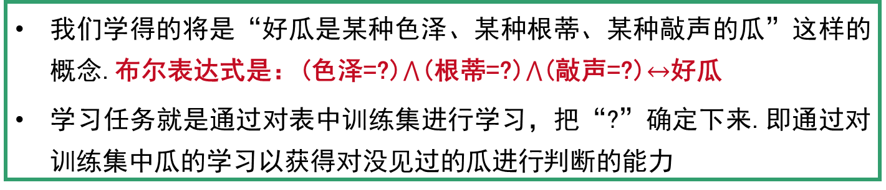
假设空间
学习的目标是"好瓜"
"好瓜"可由"色泽" "根蒂""敲声"这三个属性完全确定
我们学得的将是“好瓜是某种色泽、某种根蒂、某种敲声的瓜”这样的概念.布尔表达式是：(色泽=?)$⋀\text{(}\text{根蒂}\text{=?)}⋀$(敲声=?)$↔$好瓜
学习任务就是通过对表中训练集进行学习，把“?”确定下来.即通过对训练集中瓜的学习以获得对没见过的瓜进行判断的能力

Slide 18
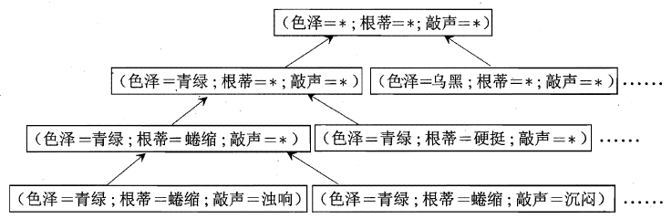
假设空间
学习过程看作一个在所有假设（模型）组成的空间中进行搜索的过程，搜索目标是找到与训练集“匹配”的假设，即能够将训练集中的瓜判断正确的假设(模型).
假设的表示一旦确定，假设空间及其规模大小就确定了.
色泽,根蒂,敲声分别有3,2,2种取值，假设空间大小（3+1)*(2+1)*(2+1)+1=37
假设空间的搜索策略：自顶向下、从一般到特殊，自底向上、从特殊到一般
搜索过程中可以不断删除与正例不一致的假设、与反例一致的假设
最终将会获得与训练集一致(即对所有训练样本能够进行正确判断)的假设（模型），这就是我们学得的结果.
西瓜问题的假设空间

Slide 19
大纲
引言
基本术语
假设空间
归纳偏好
发展历程
应用现状

Slide 20
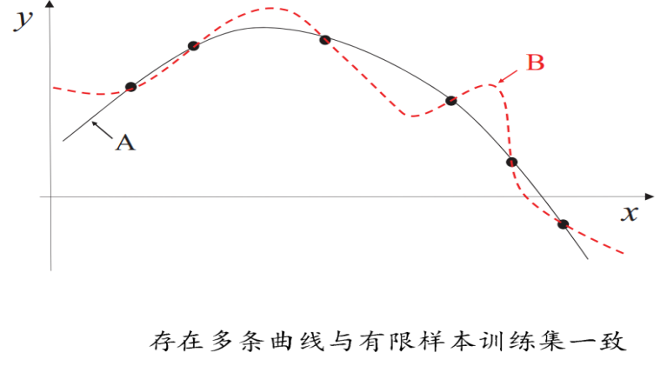
归纳偏好
每个训练样本对应图中的一个点(x,y)，要学得一个与训练集一致的模型，相当于找到一条穿过所有训练样本点的曲线.
对有限个样本点组成的训练集，存在着很多条曲线与其一致.我们的学习算法必须有某种偏好，才能产出它认为“正确”的模型（假设）.
若认为相似的样本应有相似的输出
(如，在各种属性上都很相像的西瓜，成熟程度应该比较接近)，
则对应的学习算法可能偏好图中比较"平滑"的曲线A 而不是比较"崎岖"的曲线B
与B 相比，A与训练集外的样本更一致；换言之，A 的泛化能力比B 强.
A or B?？

Slide 21
归纳偏好
每个训练样本对应图中的一个点(x,y)，要学得一个与训练集一致的模型，相当于找到一条穿过所有训练样本点的曲线.
对有限个样本点组成的训练集，存在着很多条曲线与其一致.我们的学习算法必须有某种偏好，才能产出它认为“正确”的模型（假设）.
A or B?？
选取哪个假设作为学习模型？
如果没有偏好，对于西瓜学习算法产生的三个假设（模型），每次在对新瓜(色泽=青绿;根蒂=蜷缩;敲声=沉闷)进行预测时，随机抽选训练集上的等效假设（模型），所学到的模型，时而告诉我们它是好的、时而告诉我们它是不好的，这样的学习结果显然没有意义.
学习过程中对某种类型假设的偏好称作归纳偏好

Slide 22
归纳偏好—奥卡姆剃刀
归纳偏好可看作学习算法自身在一个可能很庞大的假设空间中 对假设进行选择 的启发式或“价值观”.
有没有一般性的原则来引导算法确立"正确的"偏好呢?
“奥卡姆剃刀”是一种常用的、自然科学研究中最基本的原则，即“若有多个假设与观察一致，选最简单的那个”.
奥卡姆剃刀并非唯一可行的原则
奥卡姆剃刀，本身存在不同的诠释
归纳偏好对应了学习算法本身所做出的关于"什么样的模型更好"的假设.
具体的现实问题中，学习算法本身所做的假设是否成立，即算法的归纳偏好是否与问题本身匹配，大多数时候，直接决定了算法能否取得好的性能.

Slide 23
归纳偏好—没有免费的午餐，NFL定理
假设学习算法 ζ_{a} 基于某种归纳偏好产生了对应于曲线 A 的模型，学习算法 ζ_{b} 基于另一种归纳偏好产生了对应于曲线 B 的模型.
基于前面讨论的平滑曲线的某种“描述简单性”我们满怀信心地期待算法 ζ_{a} 比 ζ_{b} 更好。
事实上与B相比，A与训练集外的样本更一致，A的泛化能力比B强.
遗憾的是，实际应用中，一个模型肯定比另一个模型具有更强的泛化能力 的这种情况是不存在的。
一个算法ζ_{a}如果在某些问题上比另一个算法ζ_{b}好，
必然存在另一些问题，ζ_{b}比ζ_{a}好,即没有免费的午餐定理。
A or B?？
实际问题中，脱离具体问题，空谈“什么学习算法更好”毫无意义：
要谈论算法的相对优劣，必须要针对具体的学习问题
在某些问题上表现好的学习算法，在另一些问题上却可能不尽人意
学习算法自身的归纳偏好与问题是否相配，往往会起到决定性的作用

Slide 24
大纲
引言
基本术语
假设空间
归纳偏好
发展历程
应用现状

Slide 25
发展历程
推理期
知识期
学习期
符号主义学习：决策树和基于逻辑的学习
连接主义学习：基于神经网络
统计学习：支持向量机和核方法
连接主义学习：深度学习

Slide 26
大纲
引言
基本术语
假设空间
归纳偏好
发展历程
应用现状

Slide 27
应用现状
计算机领域最活跃的研究分支之一：
在多媒体、图形学、网络通信、软件工程、体系结构、芯片设计、计算机视觉、自然语言处理、生物信息学、都能找到机器学习技术的身影
与普通人的生活密切相关：
天气预报、能源勘探、环境监测
对卫星和传感器的数据进行分析，提高预报和检测准确性
商业营销
对销售数据、客户信息进行分析，不仅可帮助商家优化库存降低成本，还有助于针对用户群设计特殊营销策略
搜索引擎
很多人已习惯于在出行前通过互联网搜索来了解目的地信息、寻找合适的酒店、餐馆等。互联网搜索是通过分析网络上的数据来找到用户所需的信息，在这个过程中，用户查询是输入、搜索结果是输出，而要建立输入与输出之间的联系，必然需要机器学习技术
自动驾驶汽车
把车载传感器接收到的信息作为输入，把方向、刹车、油门的控制行为作为输出，其关键问题可抽象为一个机器学习任务

Slide 28
应用现状
计算机领域最活跃的研究分支之一：
在多媒体、图形学、网络通信、软件工程、体系结构、芯片设计、计算机视觉、自然语言处理、生物信息学、都能找到机器学习技术的身影
影响到人类社会的政治生活：
2012美国大选期间，奥巴马的机器学习团队，对社交网络等各类数据进行分析，为奥巴马提示下一步的竞选行动。
机器学习模型分析出，某电影明星对某地区某年龄段的特定人群很有吸引力。而这个群体很愿意出高价与该明星及奥巴马共进晚餐。果然，这样一次筹资晚宴成功募集到1500万美元
机器学习模型通过对不同群体选民进行分析，建议购买了一些冷门节目的广告时段，而没有采用在昂贵的黄金时段购买广告的传统做法，使得广告资金效率相比2008 年竞选提高了14%;
胜选后，《时代》周报报道了奥巴马的半监督学习研究专家

Slide 29
应用现状
计算机领域最活跃的研究分支之一：
在多媒体、图形学、网络通信、软件工程、体系结构、芯片设计、计算机视觉、自然语言处理、生物信息学、都能找到机器学习技术的身影
具有自然科学探索色彩：
P.Kanerva在二十世纪八十年代中期提出SDM(Sparse Distributed Memory)模型时，并没有刻意模仿脑生理结构，但后来神经科学的研究发现，SDM的稀疏编码机制在视觉、听觉、嗅觉功能的脑皮层中广泛存在，促进理解“人类如何学习”
生物信息学，试图利用信息技术来研究生命现象和规律，而基因组计划的实施和基因药物的美好愿景让人们为之心潮薛湃。生物信息学研究涉及从"生命现象"到"规律发现"的整个过程，其间必然包括数据获取、数据管理、数据分析、仿真实验等环节，而"数据分析"恰是机器学习技术的舞台

Slide 30
大纲
引言
基本术语
假设空间
归纳偏好
发展历程
应用现状

Slide 31
知识总结：第 1 章 绪论
基本术语，假设空间，归纳偏好，发展历程，应用现状
机器学习：致力于研究如何通过计算的手段，利用经验来改善系统自身的性能，从而在计算机上从数据中产生“模型”，并使用该模型对新的情况给出判断。
根据预测目标的不同，学习任务可以分为3类：
分类: 预测值的是离散值
二分类: 正类（好瓜）；反类（坏瓜）；多分类: 冬瓜;南瓜;西瓜
回归: 预测值的是连续值 e.g.西瓜成熟度0.95 、0.37
聚类: 无预测值，即没有标记信息
根据训练数据是否拥有标记信息，学习任务又可以分为3类：
监督学习：分类、回归；无监督学习：聚类；半监督学习：两者结合
泛化：机器学习的目标是使学得的模型能很好地适用于“新样本”，该模型适用于新样本的能力，称为泛化。
泛化 能力，指模型在训练集上表现出的性能。
训练样本越多，越有可能通过学习获得强泛化能力的模型

Slide 32
知识总结：第 1 章 绪论
基本术语，假设空间，归纳偏好，发展历程，应用现状
归纳：从特殊到一般的"泛化"过程，即从具体的事实归结出一般性规律
演绎：从一般到特殊的"特化"过程，即从基础原理推演出具体状况.
学习过程中对某种类型假设的偏好称作归纳偏好
“奥卡姆剃刀”是一种常用的、自然科学研究中最基本的原则，即“若有多个假设与观察一致，选最简单的那个”.
奥卡姆剃刀，并非唯一可行的原则
奥卡姆剃刀，本身存在不同的诠释
一个算法ζ_{a}如果在某些问题上比另一个算法ζ_{b}好，必然存在另一些问题，ζ_{b}比ζ_{a}好，即没有免费的午餐定理。

